Slide 1
2025年PEGAS@s 改善テーマ
EF包裝超薄板
DX應用省人化
部 門：製一部 素材製造二課
共通單位 ：生產推進課、電氣技術課
指 導 者 ：李 炳興
リ ー ダ ー ：王 俊淵
メ ン バ ー ：王 文佑

Slide 2
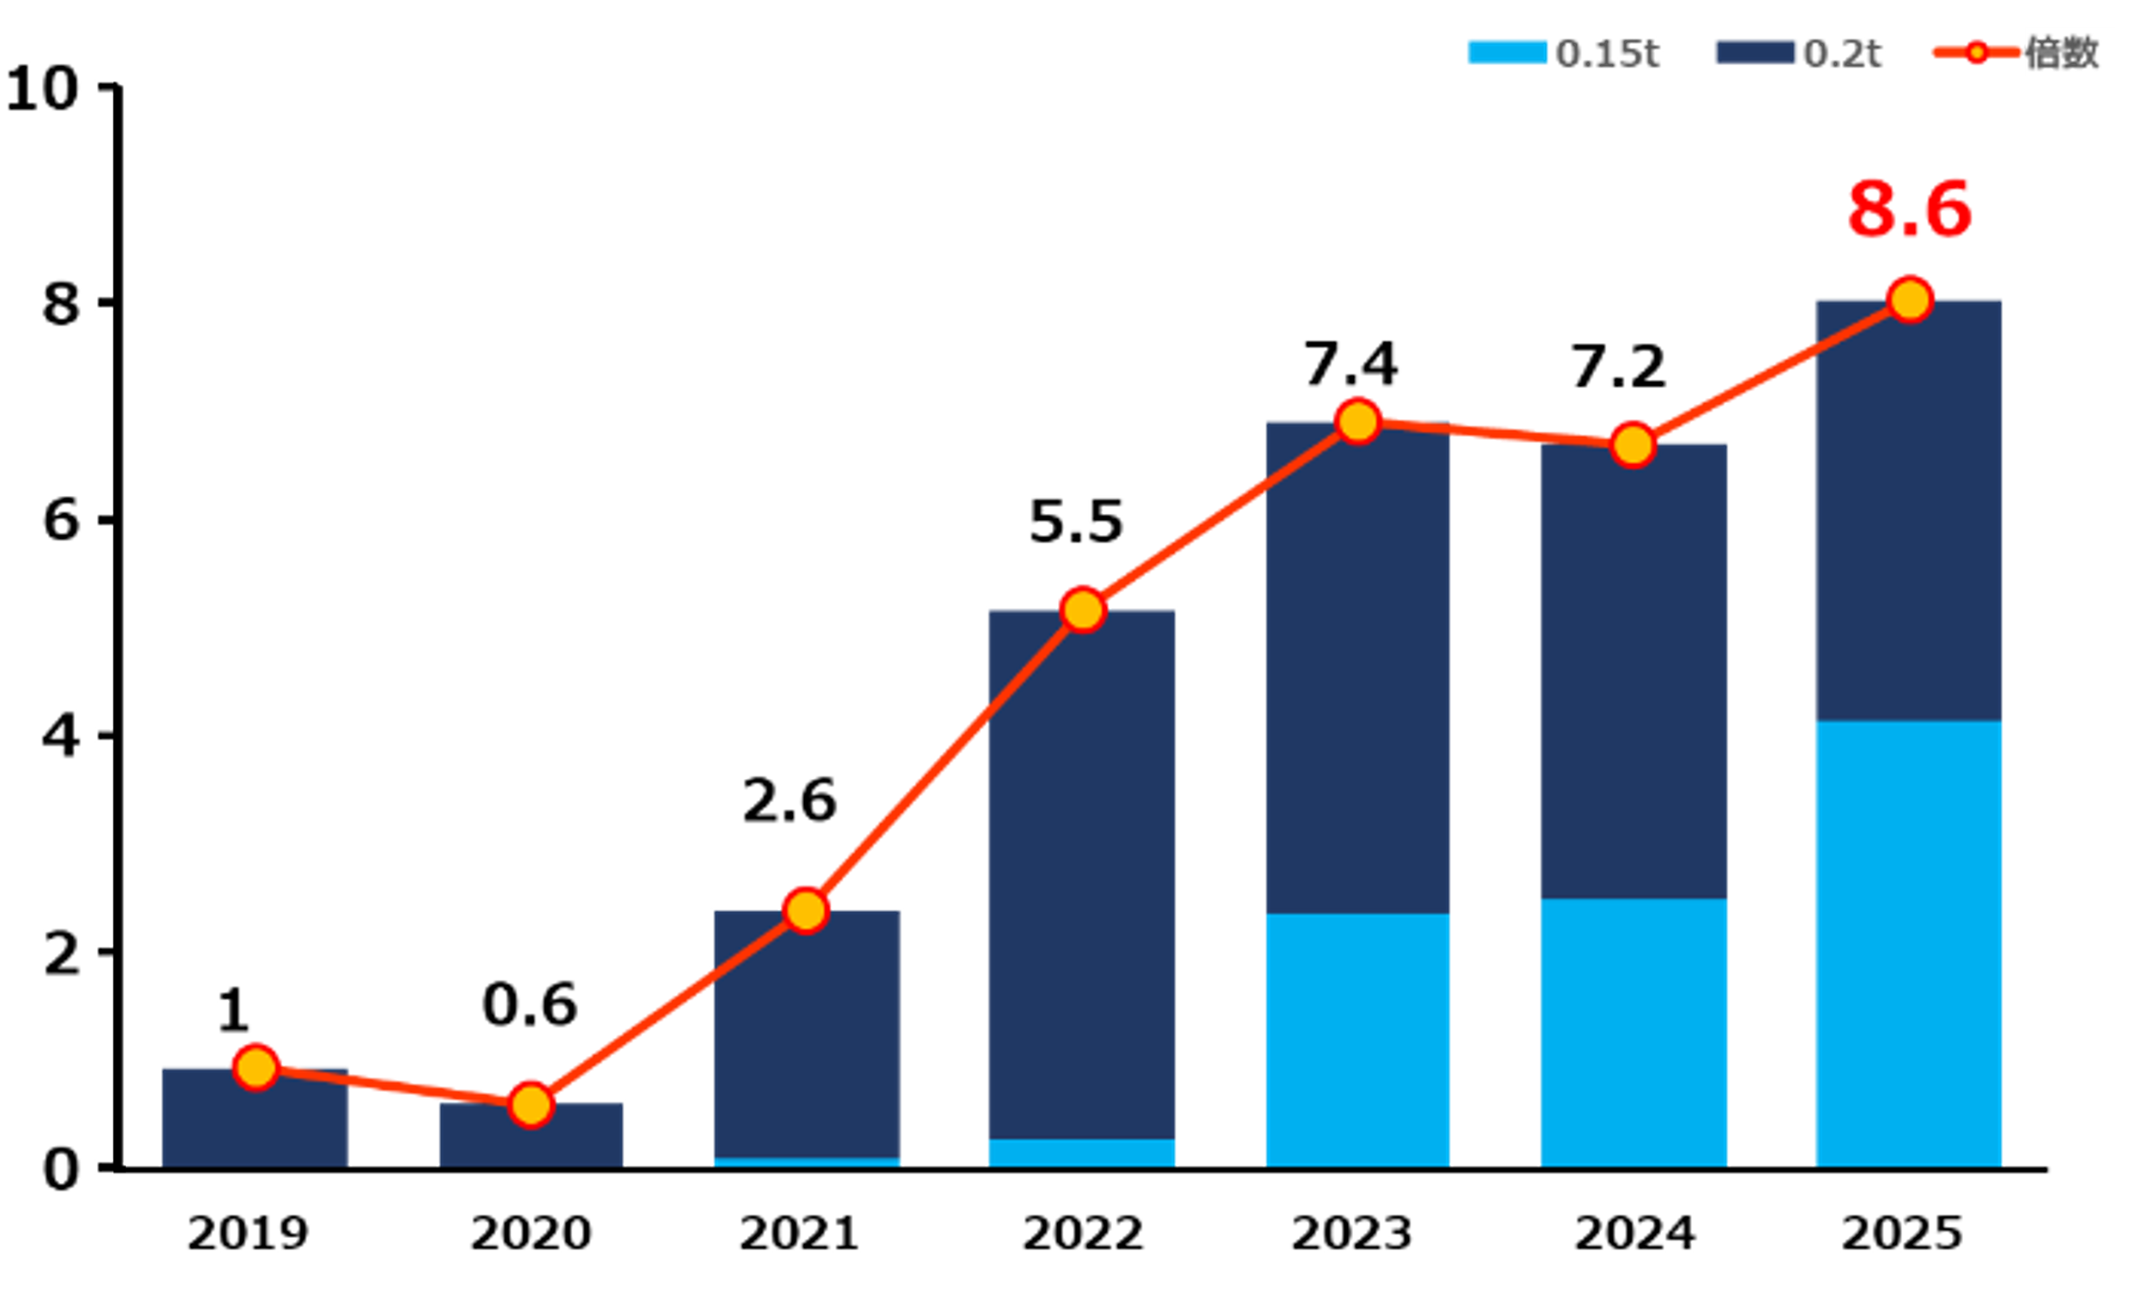
テーマ背景
① 2021年から薄板の需要が大幅に増加
2023年は2022年比で35%増、0.15t比率も増加
② 薄板供給 BCPの観点
1号窯のみの供給→２窯供給体制
1号
3号
4号
5号
6号
超薄板
LTPS
WIZUS
AN100
G11
※ 超薄板のみ1窯供給であった
※ 4号窯で供給可能になれば1号窯の無駄な素地替え不要
◆ 大型窯(4号窯)での超薄板生産技術の確立と、安定生産の実現
◆ お客様需要に対応するための生産性向上＆超薄板収益改善
Notes:
本テーマに取り組んだ背景として、超薄板需要の大幅な増加です。
左のグラフに示す通り、年々需要が増加しており来年の需要増も見込まれています。
さらにより生産が難しい0.15tの比率も増加しており、生産性向上が必要となります。

Slide 3
【色の設定について】
下の色からスポイトで拾ってください。
←白地・薄い地色の場合の 文字の色
プライマリーカラー
高
セカンダリーカラー
【汎用】
選択の優先順位
【アクセント】
セグメント
建築ガラス
オートモーティブ
電子
化学品
ライフサイエンス
セラミックス・その他
※セラミックス・その他の文字色はプライマリーカラーの紺色
戦略事業
低
モビリティ
エレクトロ ニクス
ライフ サイエンス
パフォーマンス ケミカルズ

Slide 4
課題③ 包装設備対応 ～1号窯設備横展開～
＜包装工程＞
切折區
引入區
台湾１号窯
超薄板対策横展開
檢查區
耳折區
事前準備：55項
横展開項目
共計：172項
紙巻機
改造項目：34項
設備調整項目：50項
生產及安全部品準備：21項
P詰め機
作業標準書新增及修訂：12項
4

Slide 5
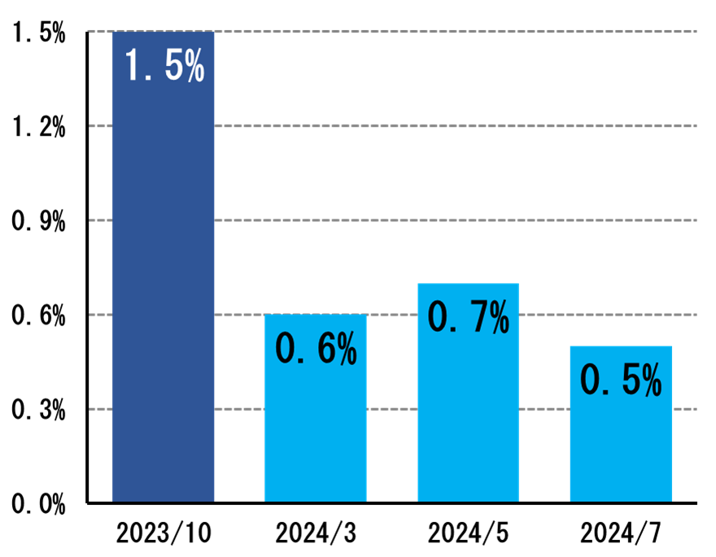
課題③ 包装設備対応 ～4号窯での最適化～
＜設備改造調整後、ROLL搬送過程で端面強度は維持されていることを確認＞
接触
対策
搬送
対策
対策項目：10項
対策耗時：4ヶ月
S-end取樣(7枚)
端面強度：217Mpa
0.15t欠板が引き起こす設備異常のLOSS割合
旋回Roll取樣(7枚)
端面強度：221Mpa
対策以後
PL取樣(7枚)
端面強度：227Mpa
5

Slide 6
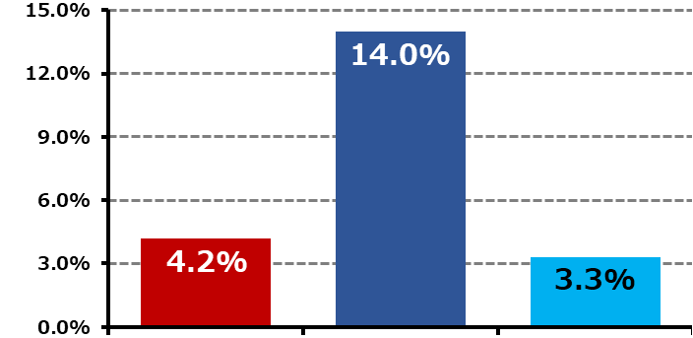
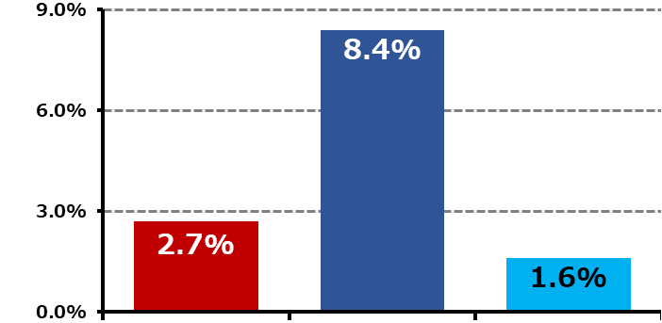
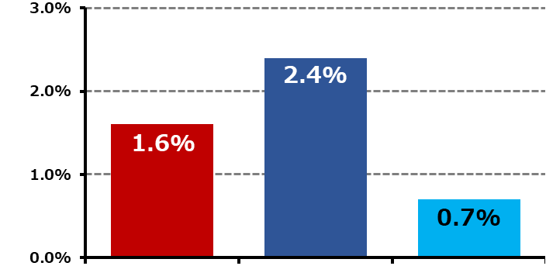


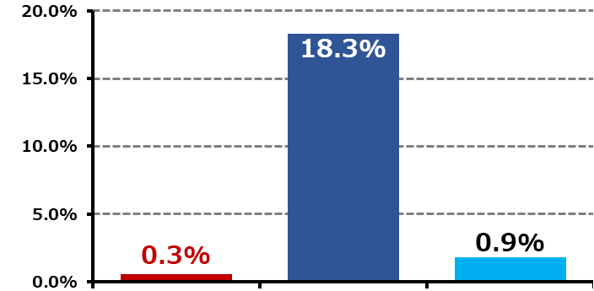
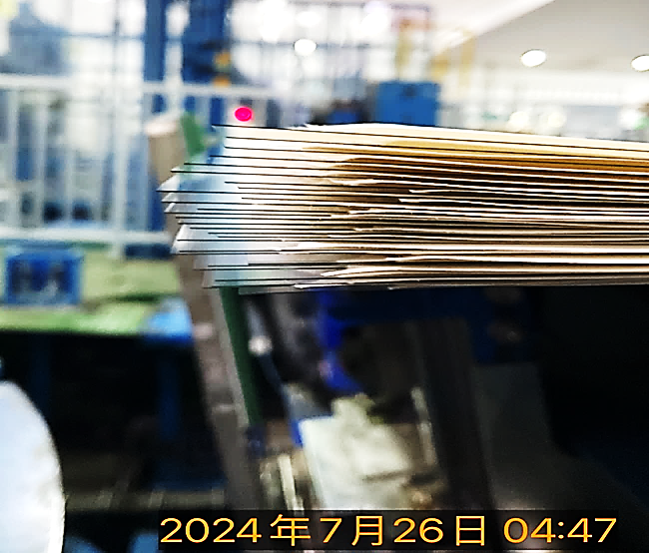
課題③ 包装設備対応 ～4号窯と1号窯のデータ比較～
＜4号窯と1号窯の0.15t採板データを比較する＞
橫折不良
素板偏移
縦折不良
１号窯
(2023/9)
4号窯
(2023/10)
4号窯
(2024/7)
１号窯
(2023/9)
4号窯
(2023/10)
4号窯
(2024/7)
１号窯
(2023/9)
4号窯
(2023/10)
4号窯
(2024/7)
HOT
調整
対応
One
Team
包装
設備
対応
PL内割れ
4号窯のPL内の割れ率は徐々に減少していますが、
依然として1号窯よりも高く、
主な原因は、ガラスのずれていることです。
ずれは今後の設備調整課題です
１号窯
(2023/9)
4号窯
(2023/10)
4号窯
(2024/7)
6

Slide 7



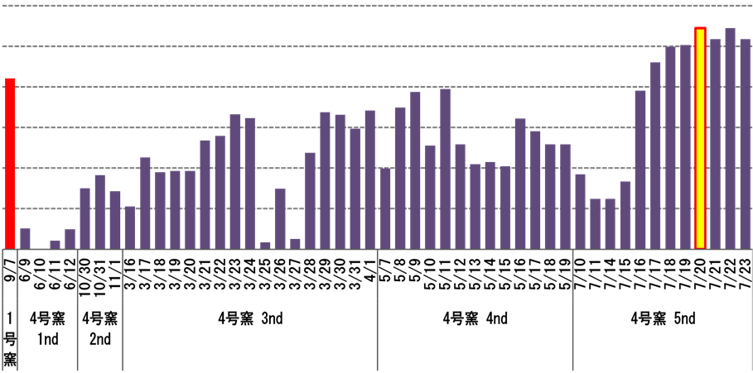
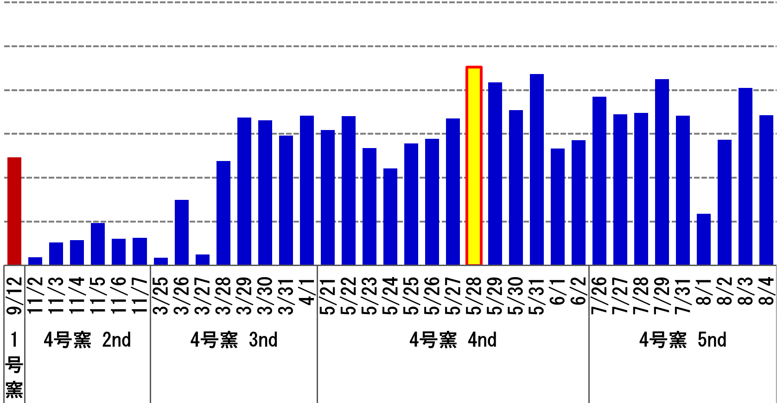
成果
2024年 ADT素板～Challenge
① 4号窯での薄板生産体制を確立し、1号窯依存体制から脱却→無駄な素地替え不要
② 需要増の要求を満たすための生産性向上を実現し、過去最高の薄板日産出力を達成
③ 4号窯はSAR設備損傷により、制約がある中で2025年3Qまでの薄板必要数量を確保
サステナ10観点
4号窯 0.2t 生産数量
4号窯 0.15t 生産数量
最高の日產1.3倍
最高の日產1.8倍
1号窯
1号窯
◇ 素板工程内でOne Teamとなって薄板生産性向上にチャレンジし、大幅な生産性向上を実現
◇ Wizus生産＆超薄板生産で高LS生産を実現し、今後のRezosta高生産化に対しても必要な知見得た

